Slide 1


Programação em
Linguagem C
Funções

Slide 2
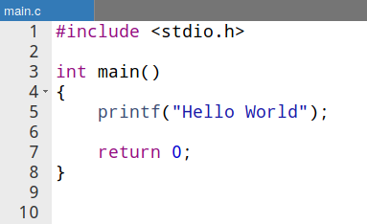
Estrutura básica função main()
Programa principal (main)
Todo programa em linguagem C
é estruturado em uma ou mais
Funções.
O nome das funções é de escolha
do programador, exceto a única
função obrigatória, main.
Função main()
Prog. Ling. C

Slide 3
Estrutura básica de uma função
função
...
Argumento
Saída
Argumento
Estrutura de uma função
<tipo_saída> nome_da_funcao(<tipo_entrada> argumento,…)
{ início do corpo da função
corpo da função com retorno de dado
} fim do corpo da função
Estrutura básica de uma função
Prog. Ling. C

Slide 4
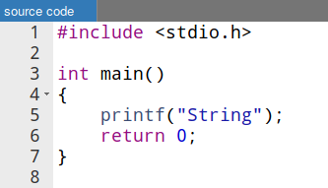


Função printf()
String
printf
Formato
...
vars
printf
Imprime uma cadeia de caracteres no arquivo de saída padrão.
A saída padrão, geralmente, é o monitor.
Memória
... | ‘S’ | ‘t’ | ‘r’ | ‘i’ | ‘n’ | ‘g’ | \0 | ...
Função printf()
Prog. Ling. C

Slide 5
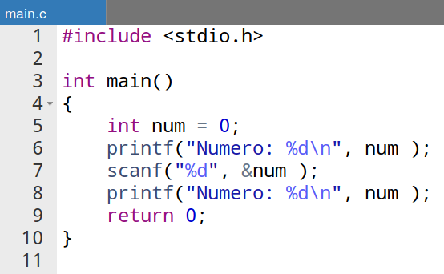

Função scanf()
scanf
Formato
End. vars
scanf()
Lê a entrada padrão, que geralmente,
é o teclado
%d: tipo de dado de entrada: inteiro
&<var>: endereço da variável que
receberá o dado lido.
Segmento da memória
num
0x83 0x82 0x81 0x80
... | n | n | n | n | ...
74 = 0b01001010 = 0x4A
Função scanf()
Prog. Ling. C

Slide 6
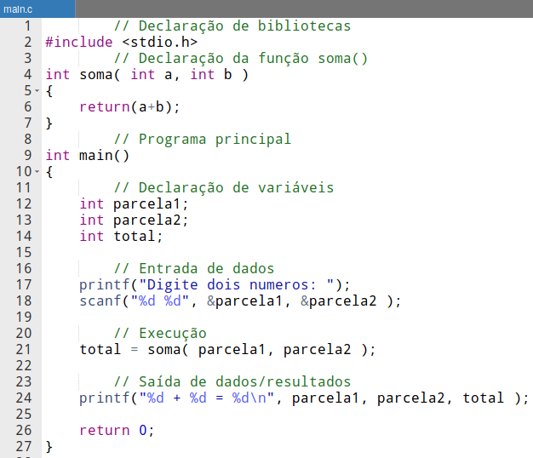
Função soma()
Declaração
função
Todas as funções procisam ser
declaradas antes dos pontos de
‘chamada’ (execução).
Execução
Função soma()
Prog. Ling. C

Slide 7
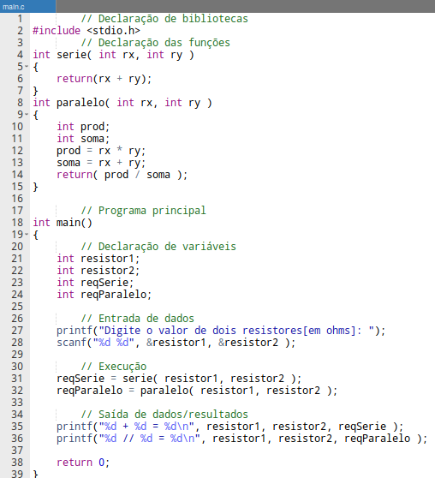
Funções de associação de resistores
Declaração
função
Todas as funções procisam ser
declaradas antes dos pontos de
‘chamada’ (execução).
Execução
Funções de associação de resistores
Prog. Ling. C

Slide 8
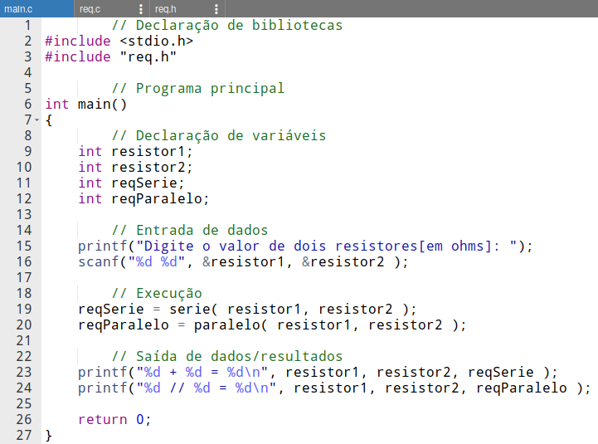
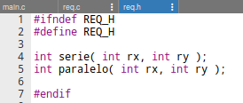

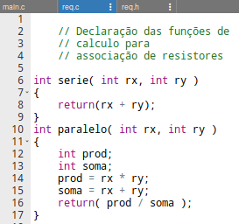

Organização do Projeto
Projeto
Organização de arquivos
Prog. Ling. C

Slide 9
Organização do projeto
Organização do projeto
Prog. Ling. C

Slide 10
Fluxograma
Início
a
Inteiro:
R1,R2,reqS,reqP
serie
“Digite
R1 e R2”
Paralelo
“R1+R2”
R1
“R1//R2”
R2
Fim
a
Fluxograma
Prog. Ling. C

Slide 11
Grafico de Funções Sequenciais
SFC – Sequential Function Chart
Passo
Início
1
Passo 1
“Digite R1 e R2”
Transição
1
Passo 2
Ler R1
Ler R1
Ler R2
Ler R2
1
Passo 3
Calcular reqS
Calcular reqP
1
Passo 4
Exibir reqS
Exibir reqP
1
Fim
Gráfico de funções sequenciais
Prog. Ling. C

Slide 12
Site: josewrpereira.github.io/ddp/
E-mail: josewrpereira@outlook.com
jose.wpereira@senaisp.edu.br
Programação em Linguagem C
Prog. Ling. C

